Slide 1


大数据应用人才培养系列教材
大数据导论
刘 鹏 张 燕 总主编
付 雯 主编 陈 甫 李法平 副主编

Slide 2
大数据应用人才培养系列教材
第三章 大数据采集及预处理
3.1 大数据采集
3.2 数据预处理
3.3 常用ETL工具
习题

Slide 3
3.1 大数据采集
第三章 大数据采集及预处理
大数据采集概念
数据采集（DAQ）又称数据获取，通过RFID射频数据、传感器数据、社交网络数据、移动互联网数据等方式获得各种类型的结构化、半结构化及非结构化的海量数据。

Slide 4
3.1 大数据采集
第三章 大数据采集及预处理
常用的数据采集的方式
大数据的采集通常采用多个数据库来接收终端数据，包括智能硬件端、多种传感器端、网页端、移动APP应用端等，并且可以使用数据库进行简单的处理工作。
01
数据抓取
02
数据导入
03
物联网传感设备自动信息采集

Slide 5
3.1 大数据采集
第三章 大数据采集及预处理
大数据采集的研究分类
智能感知层
基础支撑层
包括数据传感体系、网络通信体系、传感适配体系、智能识别体系及软硬件资源接入系统，实现对结构化、半结构化、非结构化的海量数据的智能化识别、定位、跟踪、接入、传输、信号转换、监控、初步处理和管理等。涉及有针对大数据源的智能识别、感知、适配、传输、接入等技术。随着物联网技术、智能设备的发展，这种基于传感器的数据采集会越来越多，相应对于这类的研究和应用也会越来越重要。
提供大数据服务平台所需的虚拟服务器，结构化、半结构化及非结构化数据的数据库及物联网络资源等基础支撑环境。重点要解决分布式虚拟存储技术，大数据获取、存储、组织、分析和决策操作的可视化接口技术，大数据的网络传输与压缩技术，大数据隐私保护技术等。

Slide 6
3.1 大数据采集
第三章 大数据采集及预处理
常用日志系统的采集工具考数据类型
Apache 的开源项目 hadoop，被业界广泛认可，很多大型企业都有了各自基于 hadoop 的应用和扩展。当 1000+ 以上个节点的 hadoop 集群变得常见时， Apache 提出了用chukwa的方法来解决。
Chukwa
是Cloudera提供的一个可靠性和可用性都非常高的日志系统，采用分布式的海量日志采集、聚合和传输的系统，支持在日志系统中定制各类数据发送方，用于收集数据；同时，Flume具有通过对数据进行简单的处理，并写到各种数据接受方的能力。
Flum
Scribe是facebook开源的日志收集系统，它能够从各种日志源上收集日志，存储到一个中央存储系统（可以是NFS，分布式文件系统等）上，便于进行集中统计分析处理。它最重要的特点是容错性好。
Scribe
Kafka是一种高吞吐量的分布式发布订阅消息系统，它可以处理大规模的网站中的所有动作流数据。具有高稳定性、高吞吐量、支持通过Kafka服务器和消费机集群来分区消息和支持Hadoop并行数据加载的特性。
Kafka

Slide 7
3.1 大数据采集
第三章 大数据采集及预处理
01
Chukwa
主要的部件为：
1. Agents ：负责采集最原始的数据,并发送给 collectors
2. Adaptor ：直接采集数据的接口和工具,一个 agent 可以管理多个 adaptor 的数据采集
3. Collectors：负责收集 agents 收送来的数据,并定时写入集群中
4. Map/reduce jobs：定时启动,负责把集群中的数据分类、排序、去重和合并
5. HICC：负责数据的展示

Slide 8
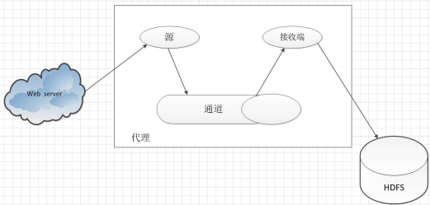
3.1 大数据采集
第三章 大数据采集及预处理
02
Flum
1）在数据处理方面：Flume提供对数据进行简单处理，并写到各种数据接受方处。他提供了从console（控制台）、RPC（Thrift-RPC）、text（文件）、tail（UNIX tail）、syslog（syslog日志系统），支持TCP和UDP等2种模式），exec（命令执行）等数据源上收集数据的能力
2）在工作方式上：Flume-og采用了多Master的形式。为了保证配置数据的一致性，Flume引入了ZooKeeper，用于保存系统配置的数据，ZooKeeper本身具有可保证配置数据的一致性和高可用，同时，在配置数据发生变化时，ZooKeeper可以通知Flume Master节点。Flume Master间使用gossip协议同步数据。
3）Flume-ng取消了集中管理配置的 Master 和 Zookeeper，变为一个纯粹的传输工具。Flume-ng还有一个不同点是读入数据和写出数据现在由不同的工作线程处理（称为 Runner）。 在 Flume-og 中，读入线程同样做写出工作（除了故障重试）。如果写出慢的话（不是完全失败），它将阻塞 Flume 接收数据的能力。这种异步的设计使读入线程可以顺畅的工作而无需关注下游的任何问题。

Slide 9
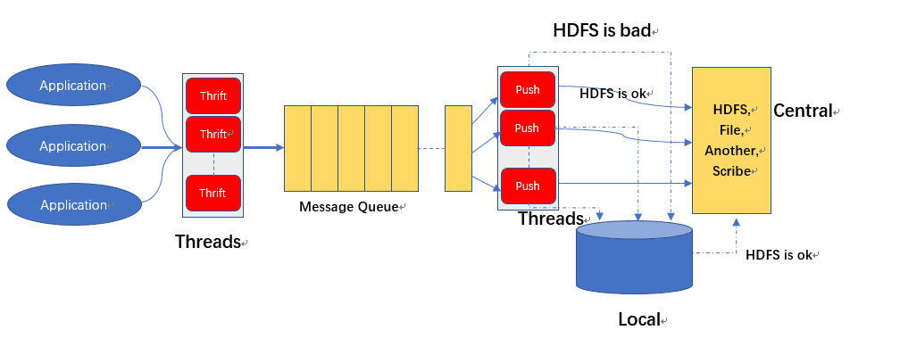
3.1 大数据采集
第三章 大数据采集及预处理
03
Scribe
Scribe为日志收集提供了一种容错且可扩展的方案。Scribe可以从不同数据源，不同机器上收集日志，然后将它们存入一个中央存储系统，便于进一步处理。当采用HDFS作为中央系统时，可以进一步使用Hadoop进行处理数据，于是就有了Scribe+HDFS+MapReduce方案。

Slide 10
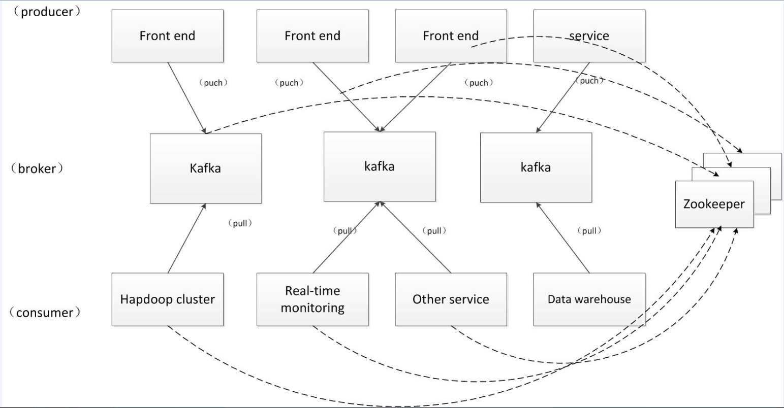
3.1 大数据采集
第三章 大数据采集及预处理
04
Kafka的producer，broker和consumer三种主要角色
(1) Producer
Producer的任务是向broker发送数据。为其提供了两种producer接口，一种是low_level接口，使用这种接口会向特定的broker的某个topic下的某个partition发送数据；另一种那个是high level接口，这种接口支持同步/异步发送数据，基于zookeeper的broker自动识别和负载均衡。
(2) Broker
Broker采取了多种不同的策略来提高对数据处理的效率。
(3) Consumer
consumer的作用是将日志信息加载到中央存储系统上。

Slide 11
3.1 大数据采集
第三章 大数据采集及预处理
系统日志采集方法
高可用性、高可靠性、可扩展性是日志收集系统所具有的基本特征。常用的日志系统有Hadoop的Chukwa、Cloudera的Flume、Facebook的Scrible和LinkedIn的Kafka这些工具大部分采用分布式架构，来满足大规模日志采集的需求

Slide 12
3.1 大数据采集
第三章 大数据采集及预处理
01
Chukwa的日志采集流程
模拟增量日志环境
/home/matrix/Program/project/log/testlog
- 10.0.0.10 [17/Oct/2011:23:20:40 +0800] GET /img/chukwa.jpg HTTP/1.0 "404" "16" "Mozilla/5.0 (MSIE 9.0; Windows NT 6.1;)"
- 10.0.0.11 [17/Oct/2011:23:20:40 +0800] GET /izmg/chukwa.jpg HTTP/1.0 "404" "16" "Mozilla/5.0 (MSIE 9.0; Windows NT 6.1;)"
- 10.0.0.12 [17/Oct/2011:23:20:40 +0800] GET /img/chukwa.jpg HTTP/1.0 "404" "16" "Mozilla/5.0 (MSIE 9.0; Windows NT 6.1;)"
- 10.0.0.13 [17/Oct/2011:23:20:40 +0800] GET /img/chukwa.jpg HTTP/1.0 "404" "16" "Mozilla/5.0 (MSIE 9.0; Windows NT 6.1;)"
- 10.0.0.14 [17/Oct/2011:23:20:40 +0800] GET /img/chukwa.jpg HTTP/1.0 "404" "16" "Mozilla/5.0 (MSIE 9.0; Windows NT 6.1;)"
- 10.0.0.15 [17/Oct/2011:23:20:40 +0800] GET /img/chukwa.jpg HTTP/1.0 "404" "16" "Mozilla/5.0 (MSIE 9.0; Windows NT 6.1;)"
- 10.0.0.16 [17/Oct/2011:23:20:40 +0800] GET /img/chukwa.jpg HTTP/1.0 "404" "16" "Mozilla/5.0 (MSIE 9.0; Windows NT 6.1;)"
- 10.0.0.17 [17/Oct/2011:23:20:40 +0800] GET /img/chukwa.jpg HTTP/1.0 "404" "16" "Mozilla/5.0 (MSIE 9.0; Windows NT 6.1;)"
- 10.0.0.18 [17/Oct/2011:23:20:40 +0800] GET /img/chukwa.jpg HTTP/1.0 "404" "16" "Mozilla/5.0 (MSIE 9.0; Windows NT 6.1;)"
- 10.0.0.19 [17/Oct/2011:23:20:40 +0800] GET /img/chukwa.jpg HTTP/1.0 "404" "16" "Mozilla/5.0 (MSIE 9.0; Windows NT 6.1;)"

Slide 13
3.1 大数据采集
第三章 大数据采集及预处理
01
Chukwa的日志采集流程
模拟增量日志环境
/home/matrix/Program/project/log/logtest
- 192.168.0.10 [17/Oct/2011:23:20:40 +0800] GET /img/chukwa.jpg HTTP/1.0 "404" "16" "Mozilla/5.0 (MSIE 9.0; Windows NT 6.1;)"
- 192.168.0.11 [17/Oct/2011:23:20:40 +0800] GET /img/chukwa.jpg HTTP/1.0 "404" "16" "Mozilla/5.0 (MSIE 9.0; Windows NT 6.1;)"
- 192.168.0.12 [17/Oct/2011:23:20:40 +0800] GET /img/chukwa.jpg HTTP/1.0 "404" "16" "Mozilla/5.0 (MSIE 9.0; Windows NT 6.1;)"
- 192.168.0.13 [17/Oct/2011:23:20:40 +0800] GET /img/chukwa.jpg HTTP/1.0 "404" "16" "Mozilla/5.0 (MSIE 9.0; Windows NT 6.1;)"
- 192.168.0.14 [17/Oct/2011:23:20:40 +0800] GET /img/chukwa.jpg HTTP/1.0 "404" "16" "Mozilla/5.0 (MSIE 9.0; Windows NT 6.1;)"
- 192.168.0.15 [17/Oct/2011:23:20:40 +0800] GET /img/chukwa.jpg HTTP/1.0 "404" "16" "Mozilla/5.0 (MSIE 9.0; Windows NT 6.1;)"
- 192.168.0.16 [17/Oct/2011:23:20:40 +0800] GET /img/chukwa.jpg HTTP/1.0 "404" "16" "Mozilla/5.0 (MSIE 9.0; Windows NT 6.1;)"
- 192.168.0.17 [17/Oct/2011:23:20:40 +0800] GET /img/chukwa.jpg HTTP/1.0 "404" "16" "Mozilla/5.0 (MSIE 9.0; Windows NT 6.1;)"
- 192.168.0.18 [17/Oct/2011:23:20:40 +0800] GET /img/chukwa.jpg HTTP/1.0 "404" "16" "Mozilla/5.0 (MSIE 9.0; Windows NT 6.1;)"
- 192.168.0.19 [17/Oct/2011:23:20:40 +0800] GET /img/chukwa.jpg HTTP/1.0 "404" "16" "Mozilla/5.0 (MSIE 9.0; Windows NT 6.1;)"

Slide 14
3.1 大数据采集
第三章 大数据采集及预处理
01
Chukwa的日志采集流程
模拟增量日志环境
/home/matrix/Program/project/log/write_log.sh
#!/bin/bash
-cat /home/matrix/Program/project/log/testlog >> /home/matrix/Program/project/log/testlog1
cat /home/matrix/Program/project/log/logtest >> /home/matrix/Program/project/log/testlog2
/etc/crontab
*/1 * * * * matrix /home/matrix/Program/project/log/write_log.sh
$CHUKWA_HOME/conf/initial_adaptors
add filetailer.CharFileTailingAdaptorUTF8 TestLog1 0 /home/matrix/Program/project/log/testlog1 0
add filetailer.CharFileTailingAdaptorUTF8 TestLog2 0 /home/matrix/Program/project/log/testlog2 0

Slide 15

3.1 大数据采集
第三章 大数据采集及预处理
02
chukwa的目录结构
/chukwa/
archivesProcessing/
dataSinkArchives/
demuxProcessing/
finalArchives/
logs/
postProcess/
repos/
rolling/
temp/

Slide 16
3.1 大数据采集
第三章 大数据采集及预处理
03
Chukwa的处理过程
(1)Adaptors使用tail方式监测日志增量；
(2) Agent发送数据到collectors；
(3) Collectors将各agent收集的数据在/chukwa/logs/目录下写成*.chukwa文件；
(4) 当*.chukwa文件大小达到阀值或达到一定时间间隔时将其改名为*.done文件；
(5) Demux进程将/chukwa/logs/*.done文件转移到/chukwa/demuxProcessing/mrInput/目录下进行处理；
(6) PostProcess进程将demux进程处理完成的*.evt文件转储到/chukwa/repos/目录下；
(7) 可以根据PostProcess进程按照日志类型在/chukwa/rolling/目录下生成的文件进行按天或按小时的数据合并。

Slide 17
3.1 大数据采集
第三章 大数据采集及预处理
01
Flume日志采集流程
(1)从整体上描述代理agent中sources、sinks、channels所涉及到的组件；
# Name the components on this agent
a1.sources = r1
a1.sinks = k1
a1.channels = c1

Slide 18
3.1 大数据采集
第三章 大数据采集及预处理
01
Flume日志采集流程
详细描述agent中每一个source、sink与channel的具体实现：在描述source的时候，需要指定source的类型，这个source是接受文件的、还是接受http的、还是接受thrift的；对于sink也是同理，要指定结果输出到HDFS还是Hbase中。
# Describe/configure the source
a1.sources.r1.type = netcat
a1.sources.r1.bind = localhost
a1.sources.r1.port = 44444
Describe the sink
a1.sinks.k1.type = logger
# Use a channel which buffers events in memory
a1.channels.c1.type = memory
a1.channels.c1.capacity = 1000
a1.channels.c1.transactionCapacity = 100

Slide 19
3.1 大数据采集
第三章 大数据采集及预处理
01
Flume日志采集流程
通过channel将source与sink连接起来
# Bind the source and sink to the channel
a1.sources.r1.channels = c1
a1.sinks.k1.channel = c1
启动agent的shell操作：
flume-ng agent -n a1 -c ../conf -f ../conf/example.file
-Dflume.root.logger=DEBUG,console
-n 指定agent名称(与配置文件中代理的名字相同)
-c 指定flume中配置文件的目录
-f 指定配置文件
-Dflume.root.logger=DEBUG,console 设置日志等级

Slide 20
3.1 大数据采集
第三章 大数据采集及预处理
01
Scribe日志采集流程
a.Server，适用于压力较小的网站或服务。日志流程如下：
用户 --> WebServer --> Scribe --> 存储 --> 分析 --> 展示
用户 --> WebServer -------|
记录日志的程序框架由thrift自动生成，只需include或者import即可
b.C/S结构，适合访问量大的网站和服务，并可根据需要进行平行扩展，采用散列的方式分配服务器压力。
用户 --> WebServer1 --> ScribeClient --> ScribeServer-->存储-->分析-->展示
用户 --> WebServer2--------|
用户 --> WebServer3--------|
Client及Server均可进行水平扩展，在程序中设置hash访问。

Slide 21

3.1 大数据采集
第三章 大数据采集及预处理
01
Kafka日志采集流程
生产者定期向主题发送消息；
消费者订阅特定主题；
消费者将定期请求Kafka需要新消息；
消费者将收到消息并进行处理；
消费者可以随时回退/跳到所需的主题偏移量，并阅读所有后续消息。

Slide 22

3.1 大数据采集
第三章 大数据采集及预处理
网络数据采集方法
“网络数据采集”是利用互联网搜索引擎技术对数据进行针对性、行业性、精准性的抓取，并按照一定规则和筛选标准进行将数据进行归类，形成数据库文件的一个过程。
互联网网络数据是大数据的重要来源之一通过网络爬虫或网站公开API等方式
可以将非结构化数据从网页中抽取出来，将其存储为统一的本地数据文件，并以结构化的方式存储。

Slide 23

3.1 大数据采集
第三章 大数据采集及预处理
数据库采集
一些企业会使用传统的关系型数据库MySQL和Oracle等来存储数据。这些数据库中存储的海量数据，相对来说结构化更强，也是大数据的主要来源之一。其采集方法支持异构数据库之间的实时数据同步和复制，基于的理论是对各种数据库的Log日志文件进行分析，然后进行复制。

Slide 24

3.1 大数据采集
第三章 大数据采集及预处理
其他数据采集方法
在一些特定领域，比如对于企业生产经营数据或学科研究数据等保密性要求较高的数据，可以通过与企业或研究机构合作，使用特定系统接口等相关方式采集数据。

Slide 25
大数据应用人才培养系列教材
第三章 大数据采集及预处理
3.1 大数据采集
3.2 数据预处理
3.3 常用ETL工具
习题

Slide 26
3.2 数据预处理
第三章 大数据采集及预处理
大数据预处理
大数据正带来一场信息社会的变革。大量的结构化数据和非结构化数据的广泛应用，致使人们需要重新思考已有的IT模式；
与此同时，大数据将推动进行又一次基于信息革命的业务转型，使社会能够借助大数据获取更多的社会效益和发展机会；
庞大的数据需要我们进行剥离、整理、归类、建模、分析等操作，通过这些动作后，我们开始建立数据分析的维度，通过对不同的维度数据进行分析，最终才能得到想到的数据和信息。
因此，如何进行大数据的采集、导入/预处理、统计/分析和大数据挖掘，是“做”好大数据的关键基础。

Slide 27
3.2 数据预处理
第三章 大数据采集及预处理
导入/预处理
虽然采集端本身有很多数据库，但是如果要对这些海量数据进行有效的分析，还是应该将这些数据导入到一个集中的大型分布式数据库或者分布式存储集群当中，同时，在导入的基础上完成数据清洗和预处理工作。也有一些用户会在导入时使用来自Twitter的Storm来对数据进行流式计算，来满足部分业务的实时计算需求。
现实世界中数据大体上都是不完整、不一致的“脏”数据，无法直接进行数据挖掘，或挖掘结果差强人意，为了提高数据挖掘的质量，产生了数据预处理技术。
数据清理
数据变换
数据归约
数据集成
主要是达到数据格式标准化、异常数据清除、数据错误纠正、重复数据的清除等目标。
是将多个数据源中的数据结合起来并统一存储，建立数据仓库。
通过平滑聚集、数据概化、规范化等方式将数据转换成适用于数据挖掘的形式。
寻找依赖于发现目标的数据的有用特征，缩减数据规模，最大限度地精简数据量。

Slide 28
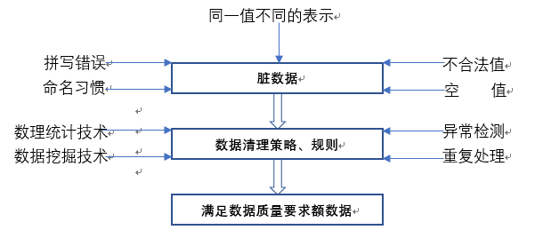
3.2 数据预处理
第三章 大数据采集及预处理
数据清洗
数据清洗时发现并纠正数据文件中可识别的错误的最后一道程序，包括对数据一致性的检查，无效值和缺失值得处理。
数据清洗的原理是利用有关技术如数据挖掘或预定义的清理规则将脏数据转化为满足数据质量要求的数据。

Slide 29
3.2 数据预处理
第三章 大数据采集及预处理
残缺数据
错误数据
重复数据
这一类错误产生的原因往往是业务系统不够健全，在接收输入信息后没有进行判断直接将数据写入后台数据库导致的，比如数值数据输成全角数字字符、字符串数据后面有一个回车操作、日期格式不正确等。这类数据也需要分类，对于类似于全角字符、数据前后有不可见字符问题的只能写SQL语句查找出来，让客户在修正之后抽取。日期格式的错误会导致ETL运行失败，需要去业务系统数据库用SQL的方式挑出来，修正之后再抽取。
这一类数据多出现在维护表中，是将重复数据记录的所有字段导出来，让客户确认并整理。
数据清理的方法是通过填写无效和缺失的值、光滑噪声的数据、识别或删除离群点并解决不一致性来“清理”数据。主要是达到格式标准化、异常数据消除、错误纠正、重复数据的清除等目的。
数据清理是将数据库中所存数据精细化，去除重复无用数据，并使剩余部分的数据转化成标准可接受格式的过程。
这一类数据主要是因为部分信息缺失，如公司的名称、客户的区域信息、业务系统中主表与明细表不能匹配等数据。将这一类数据过滤出来，按照缺失的内容分别填入对应的文档信息，并提交给客户，在规定时间内补全，才可写入数据仓库。

Slide 30
3.2 数据预处理
第三章 大数据采集及预处理
数据清理的方法
大部分情况下，缺失的值必须要用手工来进行清理。当然，某些缺失值可以从他本身数据源或其它数据源中推导出来，可以用平均值、最大值或更为复杂的概率估计代替缺失的值，从而达到清理的目的。
填充
缺失值
用统计分析的方法识别错误值或异常值，如数据偏差、识别不遵守分布的值，也可以用简单规则库检查数据值，或使用不同属性间的约束来检测和清理数据。
修改
错误值
数据库中属性值相同的情况被认定为是重复记录。通过判断记录间的属性值是否相等来检测记录是否相等，相等的记录合并为一条记录。
消除重复记录
从多数据源集成的数据语义会不一样，可供定义完整性约束用于检查不一致性，也可通过对数据进行分析来发现他们之间的联系，从而保持数据的一致性。
。
数据的不一致性

Slide 31

3.2 数据预处理
第三章 大数据采集及预处理
数据集成
数据集成是将不同应用系统、不同数据形式，在原应用系统不做任何改变的条件下，进行数据采集、转换好储存的数据整合过程。其主要目的是在解决多重数据储存或合并时所产生的数据不一致、数据重复或冗余的问题，以提高后续数据分析的精确度和速度。

Slide 32
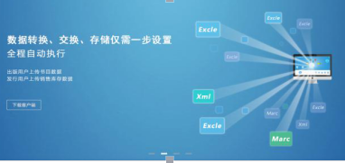
3.2 数据预处理
第三章 大数据采集及预处理
数据转换
数据转换（data transfer）时采用线性或非线性的数学变换方法将多维数据压缩成较少维的数据，消除他们在时间、空间、属性及精度等特征表现方面的差异。实际上就是将数据从一种表示形式变为另一种表现形式的过程。

Slide 33
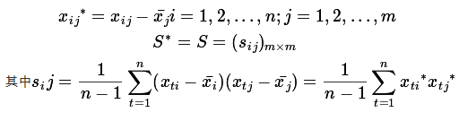
3.2 数据预处理
第三章 大数据采集及预处理
数据转换方法
变换之后均值为0，协方差阵不变，可以用来方便地计算样本协方差阵。
中心化变换

Slide 34


3.2 数据预处理
第三章 大数据采集及预处理
数据转换方法
变换之后每个变量均值为0，标准差为1，变换后的数据与变量的量纲无关。。
标准化变换
变换后每个变量样本均值为0，极差为1，变换后数据绝对值数据在(-1,1)中，能减少分析计算中的误差，无量纲。
极差标准化变换

Slide 35

3.2 数据预处理
第三章 大数据采集及预处理
数据转换方法
变换后数据在[0,1]之间；极差为1，无量纲。
极差正规化变换
将具有指数特征的数据结构变换为现行数据结构
对数变换

Slide 36

3.2 数据预处理
第三章 大数据采集及预处理
数据规约
数据归约技术可以用来得到数据集的归约表示，它很小，但并不影响原数据的完整性，结果与归约前结果相同或几乎相同。所以，我们可以说数据归约是指在尽可能保持数据原貌的前提下，最大限度地精简数据量保持数据的原始状态。

Slide 37


3.2 数据预处理
第三章 大数据采集及预处理
数据规约
属性选择
针对原始数据集中的属性
两个途径
数据采样
针对原始数据集中的记录

Slide 38
3.2 数据预处理
第三章 大数据采集及预处理
数据归约可以分为三类，分别是特征归约、样本归约、特征值归约。
1
特征归约是将不重要的或不相关的特征从原有特征中删除，或者通过对特征进行重组和比较来减少个数。其原则是在保留、甚至提高原有判断能力的同时减少特征向量的维度。特征归约算法的输入是一组特征，输出是它的一个子集。
2
样本归约就是从数据集中选出一个有代表性的子集作为样本。子集大小的确定要考虑计算成本、存储要求、估计量的精度以及其它一些与算法和数据特性有关的因素。
3
特征值归约分为有参和无参两种。有参方法是使用一个模型来评估数据，只需存放参数，而不需要存放实际数据，包含回归和对数线性模型两种。无参方法的特征值归约有3种包括直方图、聚类和选样。

Slide 39
3.2 数据预处理
第三章 大数据采集及预处理
特征值规约算法三步骤
在特征空间中搜索特征子集，每个子集称为一个状态由选中的特征构成。
搜索过程
输入一个状态，通过评估函数或预先设定的阈值输出一个评估值搜索算法的目的是使评估值达到最优。
评估过程
使用最后的特征集完成最后的算法。
分类过程

Slide 40
大数据应用人才培养系列教材
第三章 大数据采集及预处理
3.1 大数据采集
3.2 数据预处理
3.3 常用ETL工具
习题

Slide 41
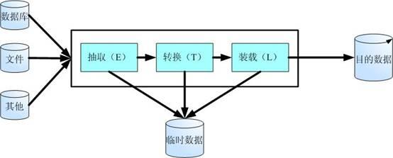
3.3常用ETL工具
第三章 大数据采集及预处理
常用ETL工具的概念
ETL（Extract-Transform-Load）是一种数据仓库技术，即数据抽取（Extract）、转换（Transform）、装载（Load）的过程，其本质是数据流动的过程，将不同异构数据源流向统一的目标数据。

Slide 42
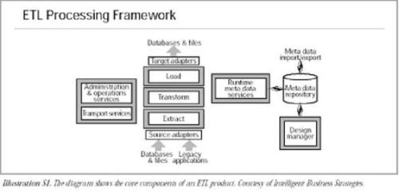
3.3常用ETL工具
第三章 大数据采集及预处理
ETL转换过程
1
空值处理
2
规范化数据格式
3
拆分数据
4
验证数据正确性
5
数据替换
6
Lookup
7
建立ETL过程的主外键约束

Slide 43
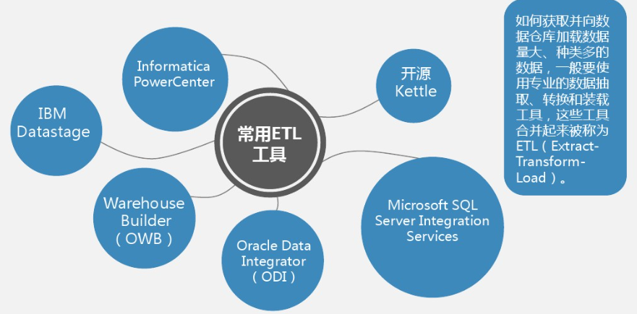
3.3常用ETL工具
第三章 大数据采集及预处理
典型的 ETL工具
Informatica
1
Datastage
2
OWB
3
微软DTS
4
Beeload
5
Beeload
6

Slide 44
3.3常用ETL工具
第三章 大数据采集及预处理
ETL架构的优势
可以分担数据库系统的负载
1
相对于EL-T架构可以实现更为复杂的数据转化逻辑
2
采用单独的硬件服务器
3
与底层的数据库数据存储无关
4

Slide 45
3.3常用ETL工具
第三章 大数据采集及预处理
管理简单
标准定义数据
元数据
采用元数据方法，集中进行管理；接口、数据格式、传输有严格的规范；尽量不在外部数据源安装软件；数据抽取系统流程自动化，并有自动调度功能；抽取的数据及时、准确、完整；可以提供同各种数据系统的接口，系统适应性强；提供软件框架系统，系统功能改变时，应用程序很少改变便可适应变化；可扩展性强。
元数据是描述数据的数据。业务数据主要用于支持业务系统应用的数据，而元数据则是企业信息门户、客户关系管理、数据仓库、决策支持和B2B等新型应用所不可或缺的内容。
ETL则会依照模型的定义去提取数据源，进行转换、清洗，并最终加载到目标数据仓库中。模型的标准化定义的内容包括：标准代码统一、业务术语统一。

Slide 46
大数据应用人才培养系列教材
第三章 大数据采集及预处理
3.1 大数据采集
3.2 数据预处理
3.3 常用ETL工具
习题

Slide 47
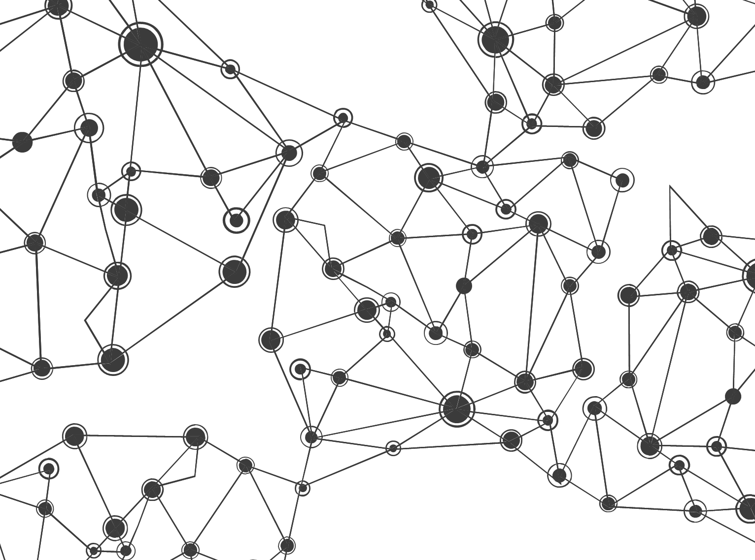
习题：
1.常用大数据采集工具有哪些？
2.简要阐述数据预处理原理？
3.数据清洗有哪些方法？
4.数据转换的主要内容包括什么？
5.分别阐述常用的ＥＴＬ工具？

Slide 48

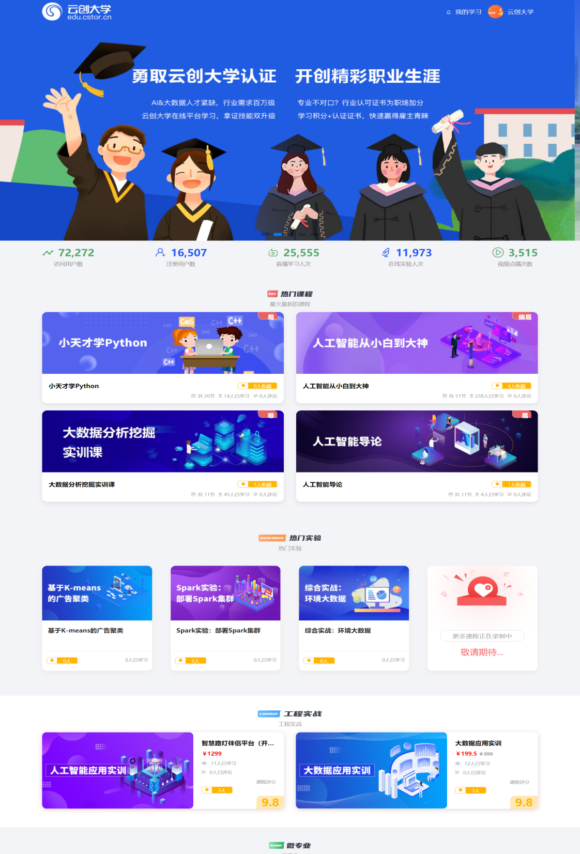



大学生如何提高实战能力，高薪就业？
学到真本事
省钱、省时间!
学习大数据、人工智能、云计算的不二之选
在线学习、在线动手做实验
学习云创大数据大量实际项目
获取云创工程师认证、工信部认证、国际认证
大数据能力分析、工作匹配、智能推荐
学到真本事，走遍天下都不怕！
云创大学网站
https://edu.cstor.cn/
云创大学微信公众号

Slide 49
















运用大数据，精彩你生活
微信公众号推荐
免费大数据APP推荐
刘鹏看未来
云创大数据
我的PM2.5
同声译
智能硬件大数据免费托管平台
环境大数据开放平台

Slide 50

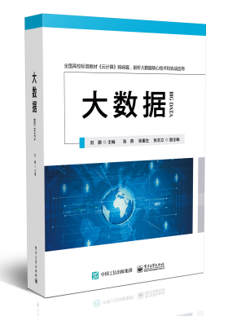


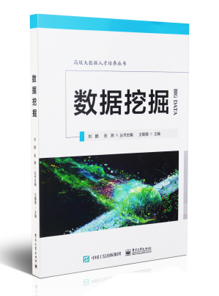



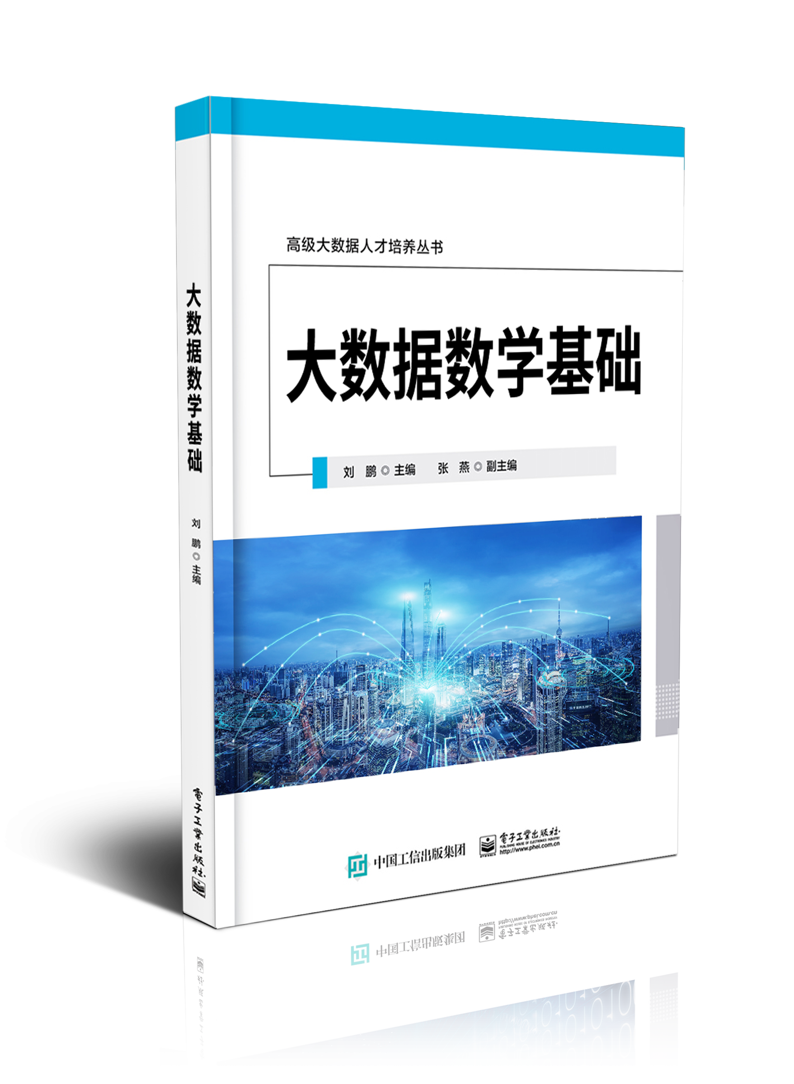


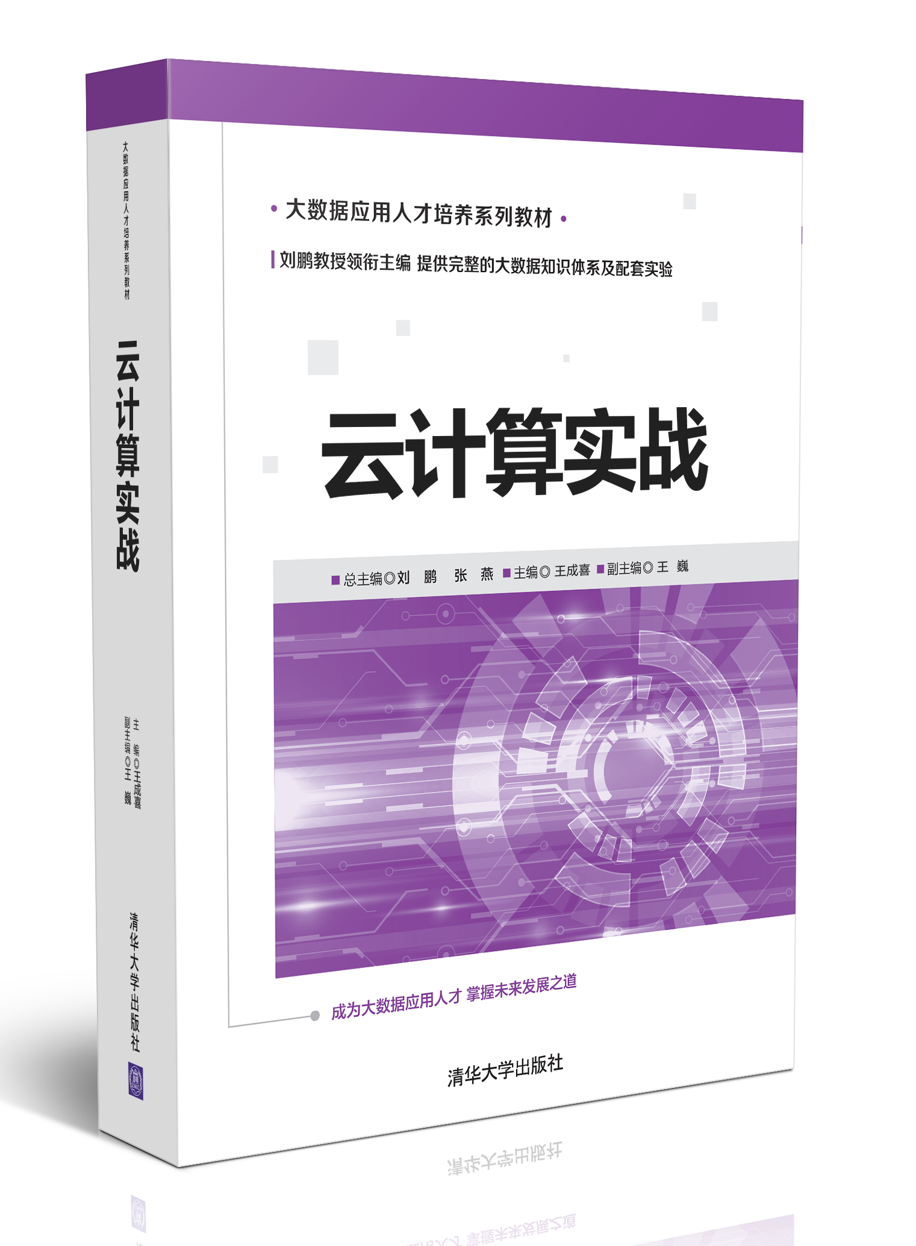





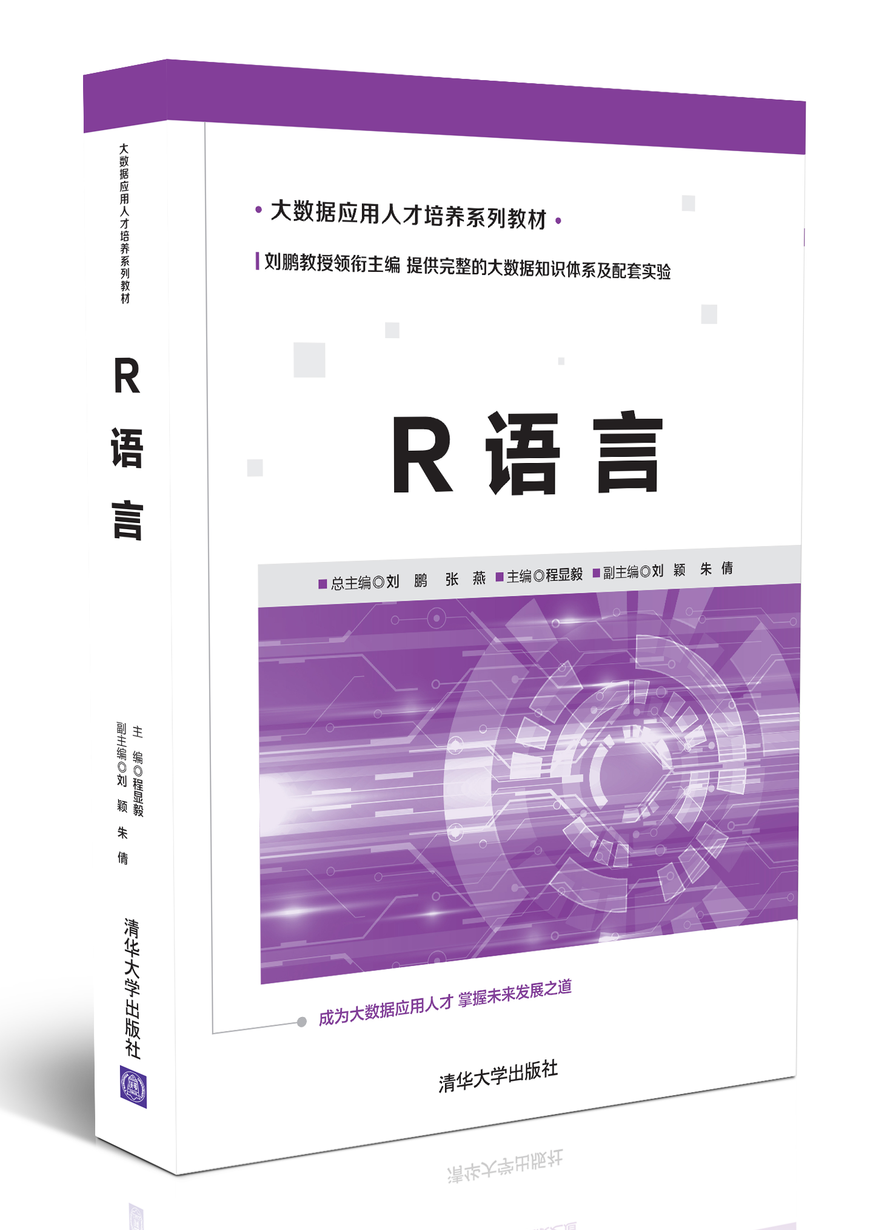













完善的课程体系：大数据方向、人工智能方向。
面向理论与实践，分为本科院校、专科院校、高职院校。

Slide 51

感谢聆听

